Slide 1
Погодина Светлана Васильевна Мастер-класс на тему: «Основные арт-терапевтические направления в работе с детьми»

Slide 2
Цель мастер-класса: ознакомление педагогов с основными направлениями арт-терапии, способствующие созданию благоприятного психологического климата в детском коллективе.

Slide 3
Задачи: 1.Создать положительный эмоциональный настрой у участников, используя виды арт-терапии. 2.Способствовать развитию профессионально-творческой активности, раскрытию внутреннего потенциала каждого педагога.

Slide 4
Ожидаемые результаты: 1.Практическое освоение педагогами методов и упражнений арт-терапии. 2.Повышения уровня профессиональной компетенции в области арт-терапии. 3.Рост мотивации к формированию собственного стиля творческой психологической деятельности.

Slide 5
Арт-терапевтический метод - это…

Slide 6
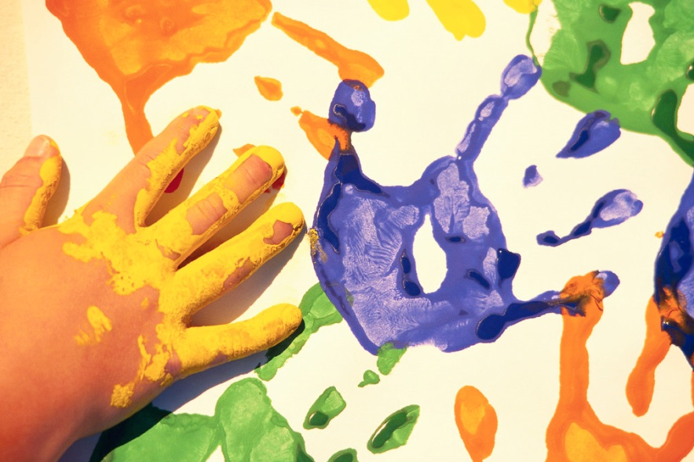
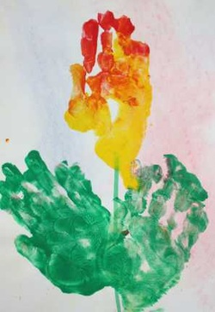
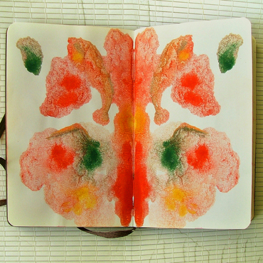
Направления арт-терапии:
1.Изотерапия.

Slide 7
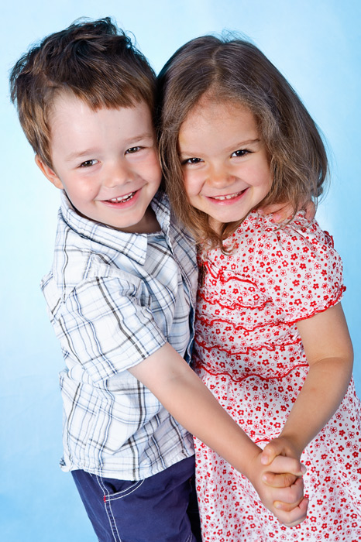
2.Музыкотерапия

Slide 8
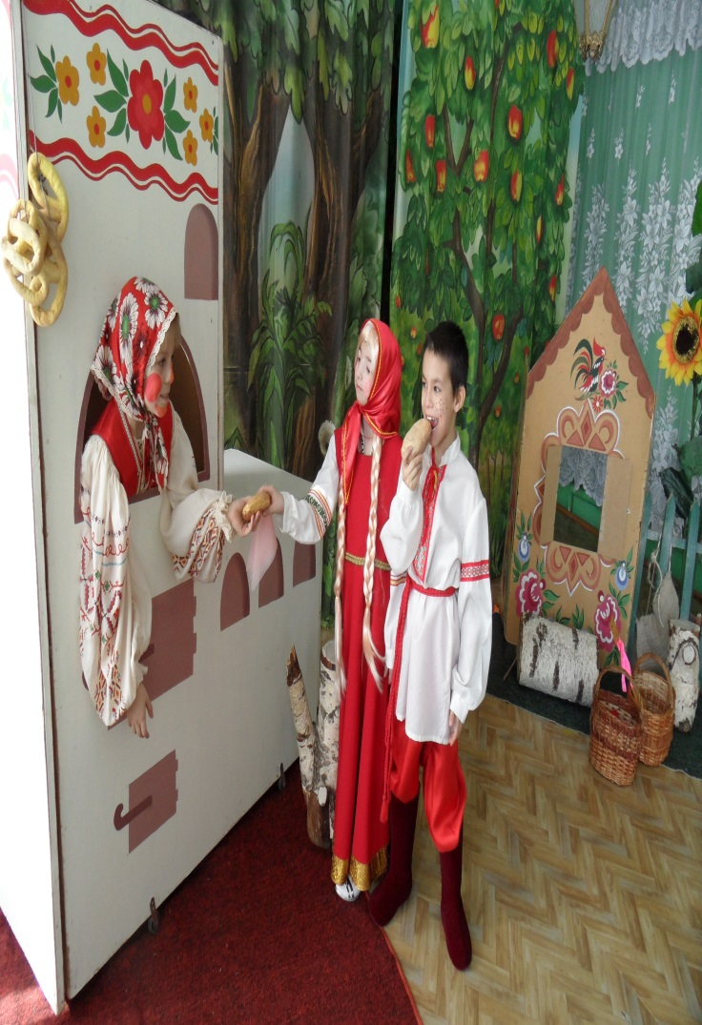
3.Сказкотерапия

Slide 9
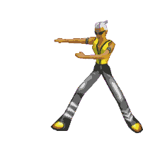
4.Танцетерапия

Slide 10
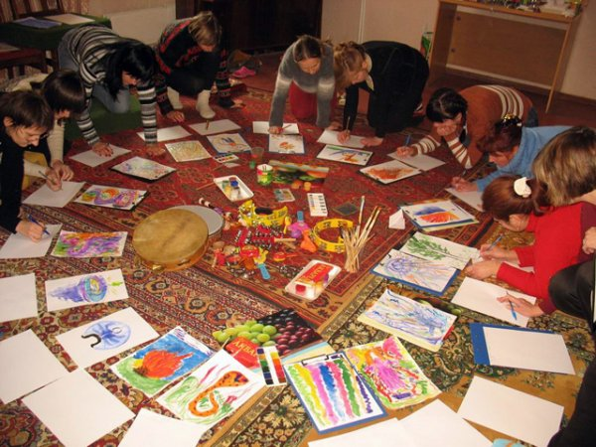
5.Фототерапия

Slide 11
6.Библиотерапия

Slide 12
«Мантра от усталости» Я-талантливый, открытый, добрый и оптимистичный человек.
С каждым днём я люблю себя всё больше и больше.
У меня огромный потенциал и запас жизненной энергии.
Я уникальна во всей Вселенной.
Я единственная в своём роде и неповторимая.
Я абсолютно уверена в себе и своём будущем.
Я контролирую свою судьбу.
Я-хозяйка своей жизни.
Я-свободная личность.

